Slide 1


Cumpleaños Ayoze
2018

Slide 2


¡¡Hoy es tu cumpleaños Ayoze!!
Y no se me olvidó
aquí estoy para desearte

Slide 3


Hoy que es el día de tu cumpleaños, quiero enviarte mis mejores energías y deseos para que todos tus sueños se hagan realidad.

Slide 4

Aprovecha este día para pensar en los sueños que deseas para tu vida y planifica lo que harás para
conseguirlos.

Slide 5


Un año mas se queda atrás y uno nuevo llega para llenarlo de sonrisas, abrazos y momentos especiales.
Piensa en la experiencia que ganas cada año

Slide 6

Te deseo mucha felicidad,
que tus sueños se hagan realidad
y que el amor siempre esté presente en tu corazón.

Slide 7

Goza de cada instante de este nuevo año que hoy comienza

Slide 8
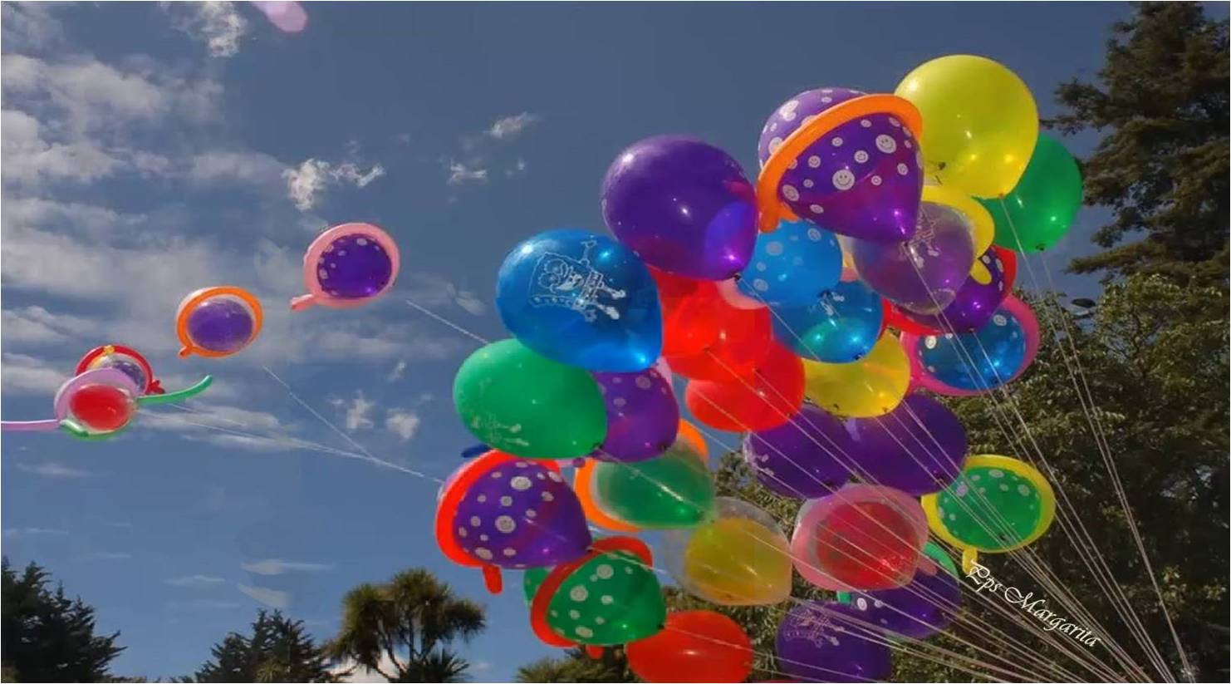
Hoy es un día para sumar vivencias, recuerdos y experiencias.

Slide 9


Es un día especial que será inolvidable
Así que ….
¡Disfrútalo!

Slide 10




Sopla las velas, yo también soplaré desde la distancia y pide un deseo
Ayoze

Slide 11



Enero 2018
Música: Happy Birthay
Sonora Palacios y
Andre Rieu
Margarita

Slide 12









¿Te ha gustado?
Puedes ver más entrando
Aquí
Además puedes recibir powerpoints en tu correo electrónico suscribiéndote aquí:
Esta presentación powerpoint ha sido creada y compartida única y exclusivamente para mispps.com

